Slide 1
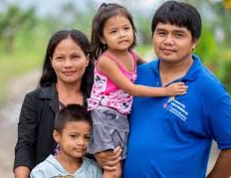

U.D. 5 EL SER HUMANO UN SER SOCIAL
MATRIMONIO Y FAMILIA
EL AMOR PERSONAL EROS Y ÁGAPE

Slide 2
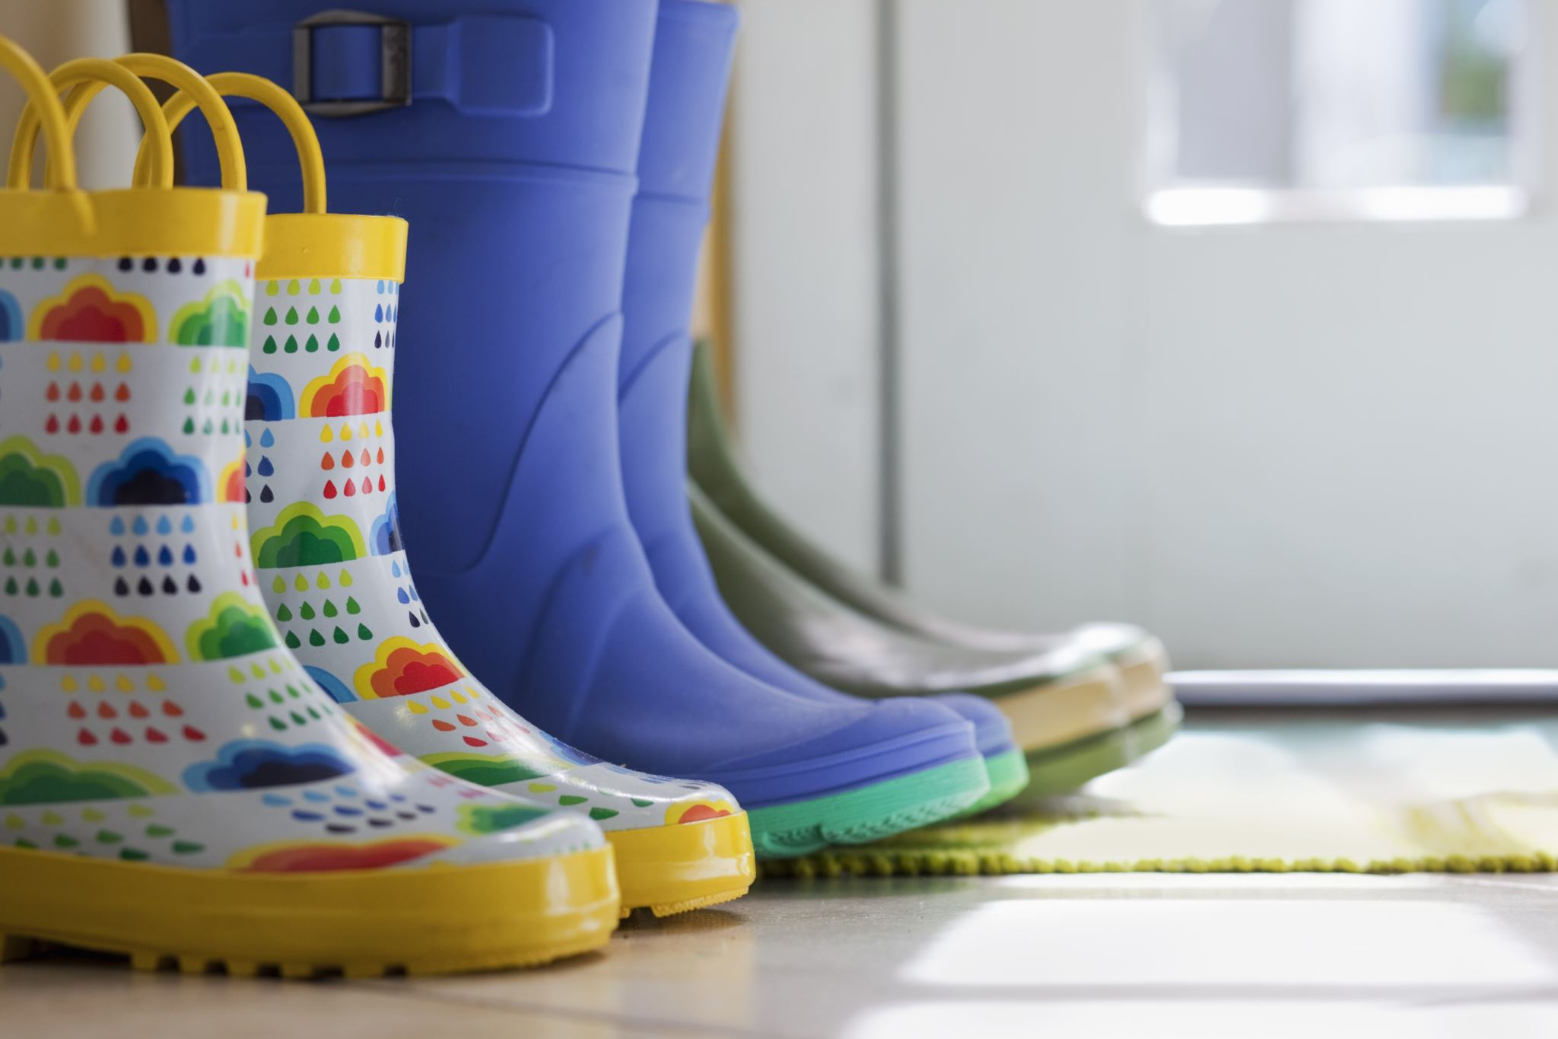
1. MATRIMONIO Y FAMILIA I
- AMOR CONYUGAL = TIPO DE RELACIÓN INTERPERSONAL
- CARACTERÍSTICAS:
A) ES UN AMOR DE AMISTAD HOMBRE-MUJER
B) LLEVADO AL EXTREMO DEL DON DE SÍ
C) QUE SE SIRVE DEL VÍNCULO AFECTIVO-SEXUAL PARA SU NACIMIENTO, SUBSISTENCIA Y PERFECCIÓN

Slide 3
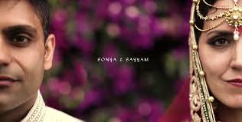
MATRIMONIO Y FAMILIA II
EL MATRIMONIO ES UN COMPROMISO VOLUNTARIO Y LIBRE DE LOS CONTRAYENTES POR EL QUE DECIDEN QUERERSE Y ENTREGARSE EL UNO AL OTRO EN EXCLUSIVIDAD Y PERMANENCIA

Slide 4
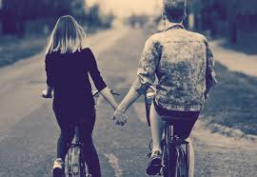
MATRIMONIO Y FAMILIA III
PROMETER/COMPROMETERSE = INCLUIR EL FUTURO EN EL AMOR PRESENTE
EL SÍ MATRIMONIAL = COMPROMISO Y EXPRESIÓN DE LIBERTAD RADICAL
LIBERTAD Y COMPROMISO NO SE OPONEN, A LA INVERSA: EL COMPROMISO ES LA REALIZACIÓN DE LA LIBERTAD EN EL TIEMPO
PRETENDER MANTENER “LIBRE” DE COMPROMISOS A LA LIBERTAD = UN CONCEPTO ERRÓNEO DE ÉSTA
LA LIBERTAD SE ACTUALIZA CUANDO DE AUTODETERMINA O SE “AUTODESTINA” A UN FIN LIBREMENTE DESEADO
NO ES AUSENCIA DE VÍNCULOS SINO ASUNCIÓN LIBRE DE ÉSTOS
LO CONTRARIO NO ES LIBERTAD SINO SOMETIMIENTO A CIRCUNSTANCIAS CAMBIANTES (GIRASOL)

Slide 5

MATRIMONIO Y FAMILIA IV
EL PACTO MATRIMONIAL = CONSENTIMIENTO ENTRE AMBAS PARTES
DEFINICIÓN: “EL ACTO DE VOLUNTAD X EL QUE EL VARÓN Y LA MUJER SE DAN Y ACEPTAN PLENA, PERPETUA Y EXCLUSIVAMENTE COMO TALES EN TODO CUANTO CONCIERNE A AQUELLA UNIÓN DE VIDA ORIENTADA AL BIEN DE LOS ESPOSOS Y A LA GENERACIÓN Y EDIUCACIÓN INTEGRALES DE LOS HIJOS”
ES UNA COMUNIDAD XQ LO PROPIO DE UNA INSTITUCIÓN COMUNITARIA ES “QUERER LOS MISMOS FINES Y VALORES, Y COMPARTIR LOS MEDIOS DE QUE SE DISPONENGAN PARA LOGRARLO”
Y EN LA FAMILIA HAY UN BIEN COMÚN, EL HOGAR, EN EL CUAL SE LLEVA A CABO UNA TAREA, UNA OBRA Y UNA VIDA COMUNES, COMPARTIDAS ENTRE TODOS LOS MIEMBROS DE LA FAMILIA

Slide 6
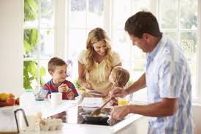
MATRIMONIO Y FAMILIA V
LA FAMILIA ES ADEMÁS, NATURAL YA QUE SU ESTRUCTURA INTERNA NO ES DECIDIDA ARBITRARIAMENTE X EL HOMBRE
NO HAY “MODELOS” DIFERENTES DE FAMILIA SEGÚN CIRCUNSTANCIAS HISTÓRICAS
HAY DISTINTOS TIPOS DE UNIONES HOMBRE Y MUJER, PERO LA INSTITUCIÓN DE LA FAMILIA, ES ESTABLE Y MONÓGAMA
LA COMUNIDAD FAMILIAR = 1ER ÁMBITO DE SOCIALIZACIÓN HUMANA
SIN FAMILIA EL S.H. ES INVIABLE, INCLUSO BIOLOGICAMENTE
TAMBIÉN ES EL DEPÓSITO DE VALORES MÁS PROFUNDOS Y ASUMIDOS POR SUS MIEMBROS X ½ DE LA EDUCACIÓN

Slide 7
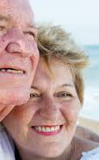
MATRIMONIO Y FAMILIA VI
EL MATRIMONIO TIENE UNA DOBLE FUNCIÓN:
A) RECONOCER, PROTEGER Y HACER POSIBLE Y ESTABLE LA UNIÓN DE LOS ESPOSOS
B) ASEGURAR LA SUPERVIVENCIA Y CRIANZA DE LOS HIJOS
- POR TANTO LOS FINES O BIENES DEL MATRIMONIO SON DOS:
A) PROCREACIÓN Y EDUCACIÓN DE LOS HIJOS = BIEN PRIMARIO
B) AMOR MUTUO ENTRE LOS ESPOSOS = BIEN SECUNDARIO
ENTIÉNDASE SECUNDARIO COMO: ORDENADO AL FIN PRIMARIO (NO COMO MENOS IMPORTANTE)
LA COMUNIDAD DE VDA ENTRE VARÓN Y MUJER QUE IMPLICA LA AMISTAD CONYUGAL = MEJORES CONDICIONES PARA GENERACIÓN Y EDUCACIÓN DE HIJOS
POR ELLO, LA AMISTAD CONYUGAL = FIN SECUNDARIO O HUMANO DEL MATRIMONIO
“EL FIN DEL MATRIMONIO ES ÚNICO: EL AMOR MANIFESTADO EN DOS VERTIENTES; LA PRIMERA CORRESPONDE AL AMOR RECÍPROCO DE LOS ESPOSOS; LA SEGUNDA, DERIVADA DE LA ANTERIOR, SE DIRIGE A LOS HIJOS” (K. WOJTYLA)

Slide 8


2. EL AMOR PERSONAL: EROS Y ÁGAPE a) Dimensiones I
Filosofía clásica: AMAR = Acto de Voluntad x el q persona tiende a poseer un Bien
Bien que puede ser querido en sí mismo o como ½ para alcanzar Bien posterior
Esta es la diferencia entre AMOR estricto sensu e INTERÉS
Ambos = actos de la Voluntad pero…..
A/ Interés = querer algo como ½ para alcanzar otra x lo q lo deseado, se INSTRUMENTALIZA
B/ Amor = querer algo x lo q es EN SÍ MISMO = desinteresado / valor intrínseco
EL AMOR DIGNO y VERDADERO supone sea dirigido a alguien personal (PERSONA) Ej amar a los padres no = amar a un animal o un objeto
Amor se acompaña de gozo / alegría x sentir lo q se ama y q se es amado
Pero este afecto no es esencial y puede desaparecer sin disminuir el amor
Desde P. de V. fenomenológico no es sencillo distinguir amor verdadero del amor interesado
En Fenomenología del Amor identificamos 2 PLANOS:
a/ CONCIENCIA de AMOR ciando hay ALTERIDAD (si queremos a alguien, queremos su bien)
b/ EXPERIENCIA de nuestro PROPIO BIEN o FELICIDAD al amar a esa PERSONA

Slide 9

El Amor Personal a) Dimensiones II
- Acorde a los 2 PLANOS, se distinguen 2 DIMENSIONES EN EL AMOR:
A/ EROS o AMOR DE CONSCUPISCENCIA = inclinación a la PROPIA PLENITUD o “AMOR POSESIVO”
Al amar se desea la propia felicidad, el propio Bien
Es el paradigma del amor en el mundo griego (“Entusiasmo y delirio divino: sobre el diálogo platónico Fedro”. Pieper, J.)
El “EROS” era como un arrebato amoroso impuesto al hombre como una “locura divina” prevalente sobre la razón
Equivale al estado del que “está enamorado”, en cierto sentido = “fuera de sí”
¿Puede considerarse una concepción egoísta del amor?: Tal vez sí, xq las cosas son queridas para mí…pero ¿y las personas?, ¿es lícito amar a las personas “para mí”?
B/ ÁGAPE o AMOR DE BENVOLENCIA = inclinación a querer el BIEN del OTRO = que el amado crezca y se desarrolle.
Así se afirma el amado en sí mismo, en su alteridad y de manera desinteresada.
El Ágape se convierte en la expresión característica del concepto bíblico del AMOR
Por oposición al amor interesado y egoísta, Ágape expresa la experiencia del ampr que se ha convertido en descubrimiento del otro.
El amor es ocuparse del otro y preocuparse por el otro
Ya no pretende el bien propio, ni sumirse en la “locura” de la felicidad propia, sino que ansía el bien del amado: el amor pasa a ser RENUNCIA de SÍ MISMO.

Slide 10

El Amor Personal a) Dimensiones III
Parecen 2 amores contrapuestos, antagónicos
A) El EROS = amor egoísta e imperfecto
B) El ÁGAPE (o CÁRITAS) = amor perfecto y desinteresado
En el debate filosófico y teológico se piensa que lo típicamente cristiano sería el 2do. Y no el 1ro.
Pero en realidad, ambos van unidos ya que el EROS, conduce al ÁGAPE
La salida de SÍ MISMO, que es la culminación del EROS, lleva al descubrimiento del OTRO
Ese descubrimiento hace que el enamorado se plantee menos cuestiones sobre sí mismo, para buscar, cada vez más, la FELICIDAD del OTRO
Puede llamarse AMOR al deseo de plenitud propia si no se separa del ÁGAPE como forma genuina de amar del S.H.
No es AMOR VERDADERO el que sólo aspira a la plenitud propia sin tener en cuenta la ajena
Así, el ÁGAPE se inserta en el EROS inicial para no desvirtuarse x q de otro modo el amor degenera y al separarse ambas dimensiones, las dos terminan por agotarse
A) Un EROS que no conduce al ÁGAPE se convierte eventualmente en búsqueda egopista de la felicidad propia, en un “estar enamorado” como finalidad del amor, sin dirigirse a la persona del otro.
B) Mientras que una pura DONACIÓN de SÍ MISMO con la renuncia de la propia felicidad, lleva a una visión poco humana y descarnada del amor ya que el hombre no puede elegir no ser feliz.
La felicidad en el amor se logra al no buscarla en sí misma sino sólo aceptándola como don por el amor desinteresado

Slide 11

El Amor Personal b) Niveles I
En la Filosofía Clásica se asume que para que haya verdadero amor personal, debe existir semejanza entre quien ama y quien es amado.
Aristóteles: “la más sublime forma de amistad es la que se parece al amor que uno siente por uno mismo”
Tomás de Aquino: “ El amigo es queirdo como la persona para la que se desea algo; de esta misma manera se ama el hombre a sí mismo”
Muestran que solo amando a otros podemos amarnos a nosotros mismos de forma adecuada
Podemos distinguir hasta 3 niveles de amor personal dependiendo de la persona a la que se dirige:
A/ AMOR NATURAL O AMOR FAMILIAR (ya se avanzó en las lecturas de Ayerra y Garcia-Monje)
B/ LA AMISTAD
C/ EL AMOR CONYUGAL (Avanzamos su contenido en las primera parte de la presentación)
Algunas matizaciones a continuación:
A/ AMOR NATURAL O FAMILIAR: Semejante en toda la humanidad
-Este amor funda la SOLIDARIDAD entre los hombres
-Aún existe mayor semejanza en la PATRIA (donde además se da una comunicación de bienes)
-Y aún mayor en la COMUNIDAD FAMILIAR
-La FAMILIA = 1er. Ámbito de SOCIALIZACIÓN y PERSONALIZACIÓN: aprende lenguaje, capta valores, comprende valor de ser amado por sí, percibe su dignidad y valor frente a los demás
-Es un amor natural abocado a los orígenes y ahí también se conecta con la Religión, ya que el S. H. x su contingencia se remite necesariamente auna realida fundante absoluta
-La Religión es también ámbito privilegiado de la realización personal ya que el S.H. está re-ligado con Dios (en el fondo de todo como fundamento último)

Slide 12
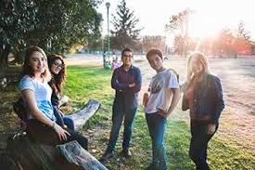
El Amor Personal b) Niveles II
B) La AMISTAD: Se da cuando el Amor se dirige a personas no unidas x una comunidad de origen.
Cicerón: “No es ora cosa que una consonancia absoluta de pareceres sobre las cosas divinas y humanas, unida a la benevolencia y amor recíprocos”.
Aristóteles en “Ética a Nicómaco” realiza un tratado filosófico sobre la amistad, y afirma: “para la amistad es preciso que haya benevolencia recíproca y que cada uno desee el bien del otro sin que esto le sea desconocido”
De estas definiciones se extraen 3 rasgos de la AMISTAD:
a/ LA RECIPROCIDAD: Sin ella no hay amistad. El mero afecto no es amistad. Deseamos las cosas por su utilidad, pero queremos a las personas x lo q. son en sí mismas. La AMISTAD despierta sentimientos de RECIPROCIDAD que constituyen la estructura social con relaciones justas. La RECIPROCIDAD en el AMOR es una forma de JUSTICIA CONMUTATIVA.
b/ EL CONOCIMIENTO MUTUO DE LA AMISTAD: Para una AMISTAD verdadera, la BENEVOLENCIA debe ser conocida x ambos. “Un hombre llega a ser amigo cuando, siendo amado, ama a su vez, y esta correspondencia no escapa a ninguno de ellos” (Ética a Eudemo, Aristóteles). Para que se de este conocimiento debe darse una comunicación de la intimidad, lo cual es muy difícil. Por ello no es posible tener muchos amigos
c/ La CONVIVENCIA: Entre amigos debe haber algo vivido en común. Convivencia que debe basarse en el bien útil, el bien disfrutable o la virtud, siendo la última la más perfecta ya que las 2 primeras desaparecen al desaparecer la utilidad común o dejar de ser agradables el uno al otro.

Slide 13
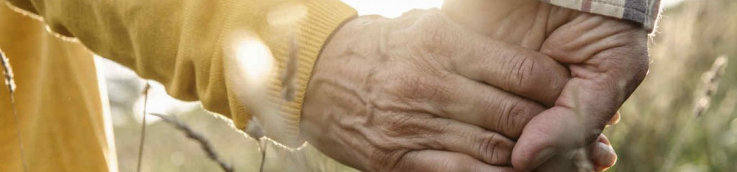
El Amor Personal b) Niveles IV
En conclusión: La AMISTAD PERFECTA es la que desarrolla una INTERCOMUNICACIÓN ÍNTIMA, GRATUITA (desinteresada) y ABIERTA (no excluye a otros).
Se desea el BIEN del AMIGO x q se considera como “OTRO YO”
C) EL AMOR CONYUGAL: (Ya se revisó anteriormente). Recordar:
Se trata de un AMOR de AMISTAD transformado xq incorpora la SEXUALIDAD
De este AMOR CONYUGAL nace la COMUNIDAD FAMILIAR
Es un AMOR EXCLUYENTE xq implica una ELECCIÓN
Ya analizamos el MATRIMONIO como 1er. Ámbito natural en el que se desarrollan esas relaciones

Slide 14
MUCHAS GRACIAS POR SU ATENCIÓN

